Slide 1
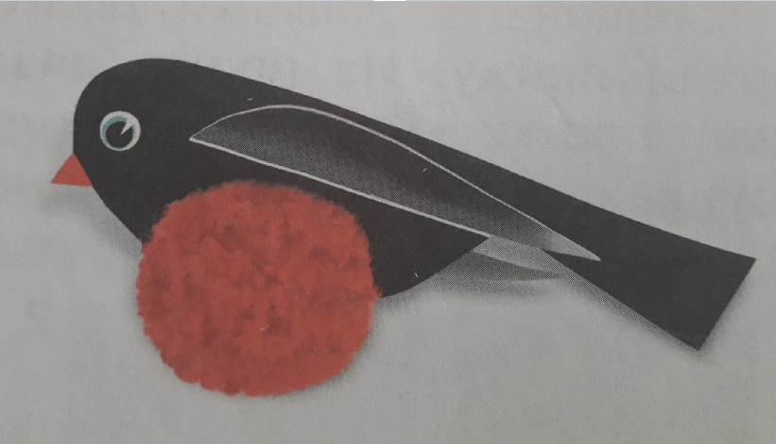
Технология
2 класс
Тема: Какие бывают нитки. Как они используются? Изготовление изделий, частью которых является помпон.
Учитель: Киселева С.А.

Slide 2
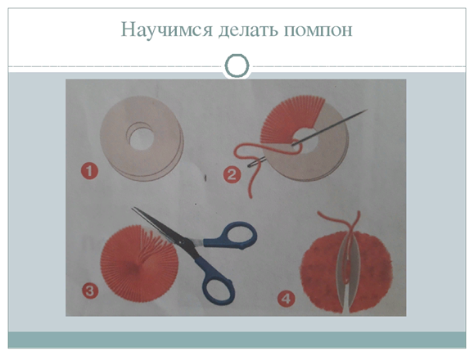
Цель:
знакомство с технологией выполнения помпонов, научатся изготавливать игрушки в данной технике.

Slide 3
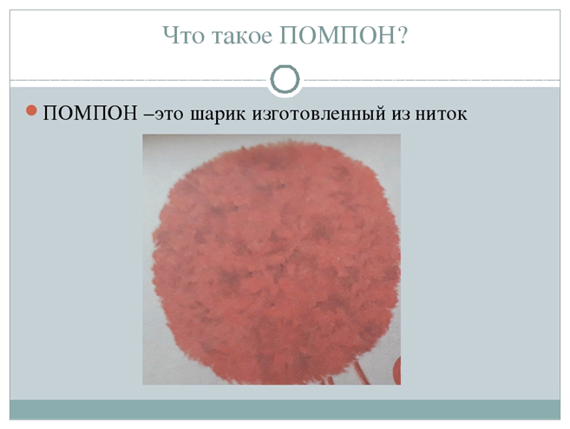
Изучение нового материала
Просмотри новый материал: Какие бывают нитки, перейдя по ссылке: https://www.youtube.com/watch?v=oq4VFJPuoWY&t=49s

Slide 4
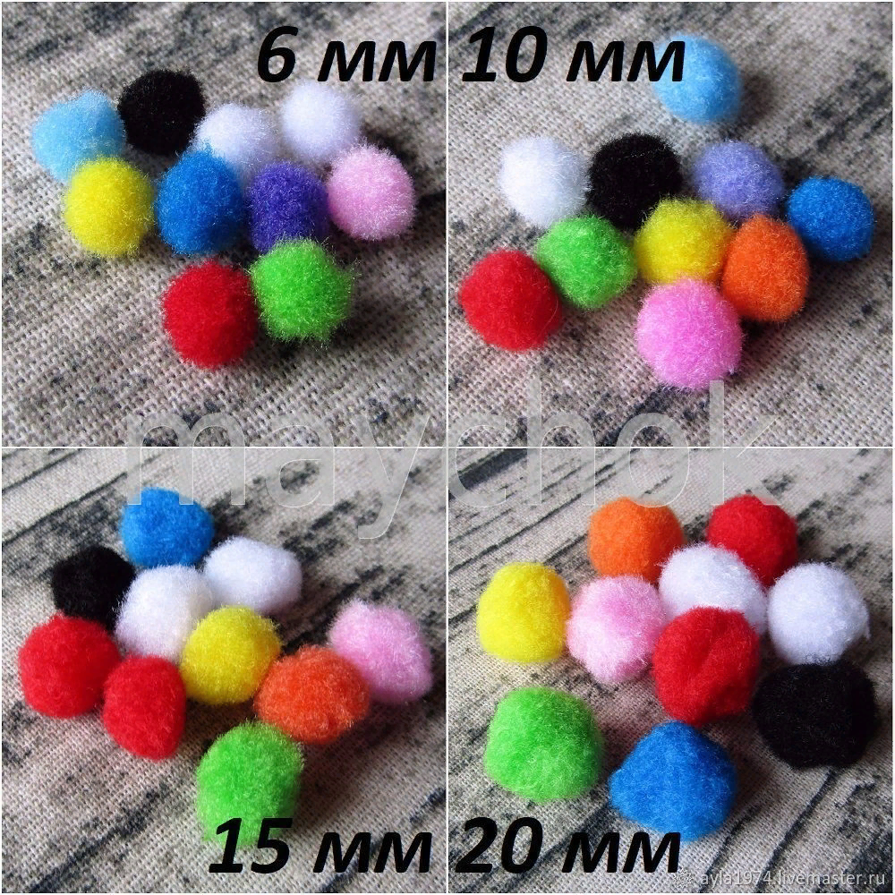
Задание №1.
Повторите правила безопасности работы с ножницами, клеем.

Slide 5
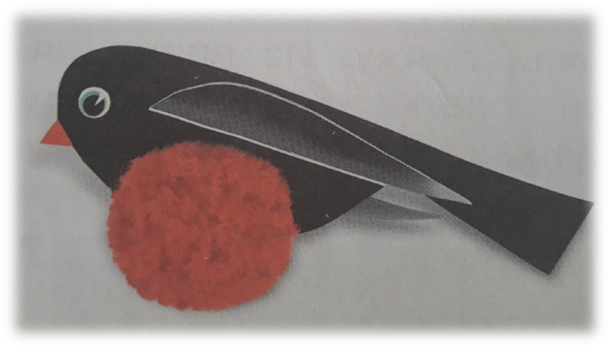
Задание №2.
Используя теоретический материал и технологическую карту на с. 114 - 117, изготовьте изделие

Slide 6
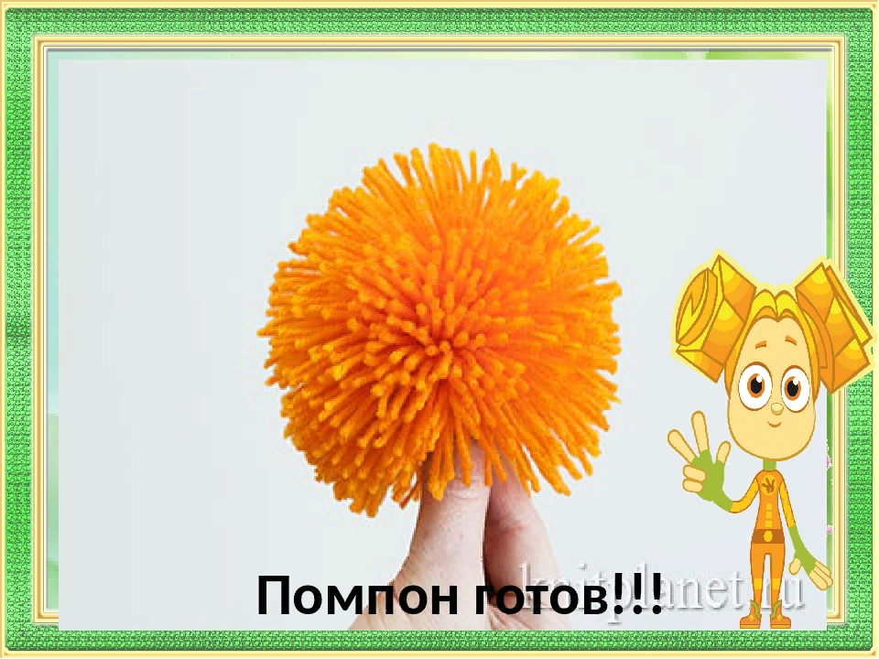
Задание для контроля
Продолжите предложение:
Я узнал, что…
Было интересно узнать о …
Теперь я смогу …

Slide 7
